Slide 1

Megahack
Desafio Sebrae
Time 54
JAQUELINE LOUISE
JONATAN MACHADO
PAULO MACHADO AGUIAR
VICTOR GUTIERREZ
YUZO SANTANA OKAMOTO
Academia em Casa via App

Slide 2
Problemas
Academias fechadas e sem perspectiva de normalização
Isolamento social previsto até 2022 por pesquisadores de Harvard
Crescente perda de clientes e investidores
Equipamentos parados e funcionários dispensados
Pessoas se exercitando ao ar livre por falta de opções, aumentando o índice de contaminação

Slide 3
Mercado
Projeto foca pequenos negócios de academia
Grandes empresas da área já investiram em seu próprio app
Potencial aumento do número de consumidores via internet

Slide 4
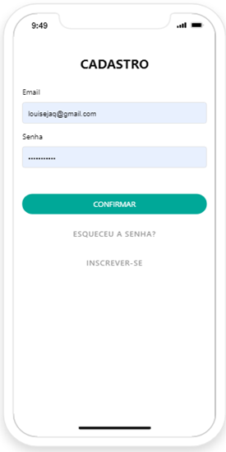
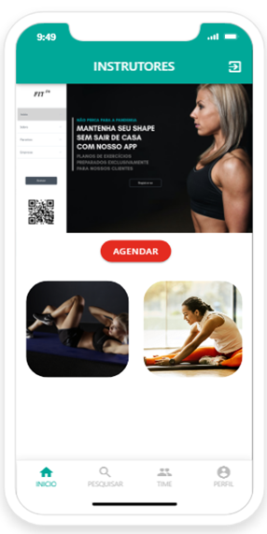
Solução
Conexão do produto com cliente através de aplicativo
Aproveitamento de equipe e maquinário
Criação de planos para seus clientes
Facilidade de gerenciamento do negócio

Slide 5
Concorrência
Grandes academias com serviço generalizado
Aplicativos já existentes de planejamento da área fitness
Conteúdo disponibilizado em mídia social

